Slide 1


GENERACIÓN DE RECURSOS PARA LA ACREDITACIÓN EN LAS NACIONES DE AMÉRICA- GRANA
Dr. Donato Vallín González
DIRECTOR GENERAL
dvallin@istec.org
2014-2015

Slide 2




AGENDA
Presentación
Introducción
Procesos y procedimientos durante la evaluación
SIEVAS

Slide 3

ISTEC
Consorcio Iberoamericano de
Ciencia y Tecnología en le Educación
Fomentar el desarrollo socio-económico sostenible en Iberoamérica
mediante programas de:
Mejoramiento de la educación superior en la ciencia, la tecnología, las ingenierías y las matemáticas.
Generación y difusión del conocimiento y de la información
Mecanismos eficientes para la transferencia de tecnología
Alianzas internacionales para la investigación y el desarrollo
Espacios para la colaboración y el emprendimiento
Modelos de responsabilidad y rendición de cuentas

Slide 4





 | Investigación y Desarrollo (I + D)
 | Educación Continua Avanzada (ACE)
 | Enlace de Bibliotecas (LibLink)
 | SALUD
 | ISTEC-Innovate™

Slide 5
TM
GRANA
Propósito
Impulsar la calidad de la educación superior en las Américas
Ejes
Formación del estudiante
Pertinencia social
Currículo Internacional

Slide 6
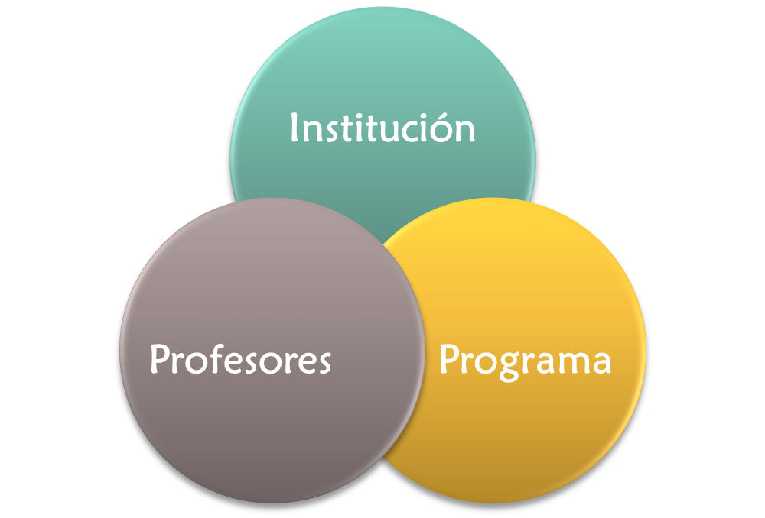
GRANA
http://www.certificationgrana.org/

Slide 7

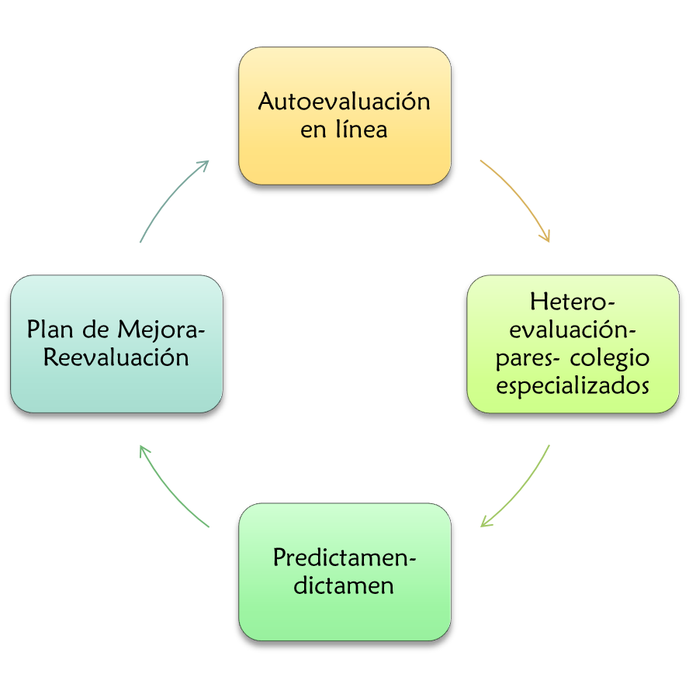



ETAPAS
Coordinador programa, 3 profesores, 1 estudiante

Slide 8

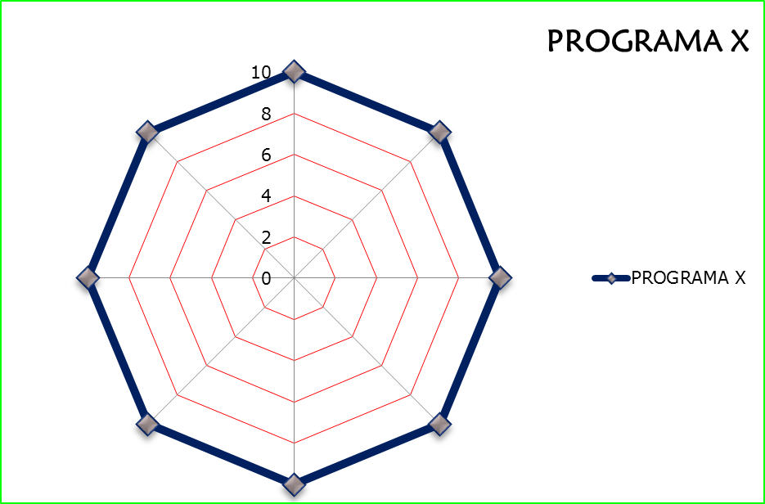
SIEVAS
Plataforma virtual para la evaluación en línea

Slide 9
SIEVAS
1. IMPACTO SOCIAL DE LA FORMACIÓN.
Se relación a la trascendencia de la formación, la apreciación sobre el cumplimiento del objetivo trazado de acuerdo con la situación actual que guarda de acuerdo con la operación cotidiana y la prospectiva de desarrollo.
1.1 Coherencia entre la visión, la misión y los objetivos planteados en la génesis de la formación con los resultados actuales.
1.2 Participación de entes internos y externos a la institución en la planeación
1.3 Pertinencia y competitividad en el ámbito nacional e internacional
1.4 Reconocimiento de la sociedad a los egresados por su desempeño
1.5 Competitividad de los egresados ante similares externos
1.6 Percepción de la comunidad científica, colegios especializados, egresados y empleadores
1.7 Impacto en la inserción laboral nacional e internacional
1.8 Percepción de los estudiantes, profesores y personal administrativo
1.9 Egresados inscritos en el posgrado
1.10 Participación de egresados en la mejora de la formación

Slide 10
SIEVAS
2. RESULTADOS DE LA INVESTIGACIÓN VINCULADOS A LA FORMACIÓN
Se relaciona al impacto concreto que los resultados de la investigación han tenido en la formación y la participación del investigador con el estudiante y el estudiante con el investigador
2.1 Distinciones por organismos de prestigio nacional e internacional
2.2 Patentes vinculadas
2.3 Desarrollos tecnológicos vinculados
2.4 Artículos publicados en medios de prestigio y libros
2.5 Reportes técnicos
2.6 Tesis dirigidas
2.7 Participación en congresos y en grupos nacionales e internacionales de investigación
2.8 Divulgación y difusión
2.9 Resultados de la investigación aplicados a la docencia y al mundo laboral relacionados con la formación.
2.10 Proyectos formales de investigación en el que participa el estudiante y en la consultoría

Slide 11
SIEVAS
3. INGRESO, PERMANENCIA Y EFICIENCIA TERMINAL EN LA FORMACIÓN
Pertinencia y cobertura en atención a aspirantes y estudiantes
3.1 Cobertura geografía y equidad etnográfica de ingreso a la formación
3.2 Equidad de género en la admisión
3.3 Principios Ideológicos y requisitos de ingreso
3.4 Reconocimiento a estudiantes por su capacidad y competitividad
3.5 Atención en alumnos de primer ingreso, asesorías y tutorías.
3.6 Cobertura y suficiencia en el Programas de becas
3.7 Participación de estudiantes en evaluación y seguimiento a los servicios que le ofrece la institución.
3.8 Participación en eventos y redes académicos de la disciplina nacionales e internacionales
3.9 Participación en eventos culturales, deportivos, medioambientales y de sustentabilidad.
3.10 Eficiencia terminal

Slide 12
SIEVAS
4. PROFESORES VINCULADOS A LA FORMACIÓN
Participación del profesorado con sus conocimientos, habilidades, destrezas, experiencia, creatividad y el talento en la formación.
4.1 Reconocimiento y premios otorgados en el ámbito de su disciplina
4.2 Resultados como docente
4.3 Resultados como investigador
4.4 Resultados en actividades de extensión
4.5 Resultados de la actividad tutorial y de asesoría a estudiantes
4.6 Resultados en la actividad de gestión
4.7 Actividades y resultados con grupos académicos en el ámbito de su disciplina
4.8 Percepción de estudiantes en su desempeño
4.9 Superación académica y grado académico
4.10 Antecedentes curriculares

Slide 13
SIEVAS
5. PERTINENCIA DEL MODELO EDUCATIVO Y ESTRUCTURA CURRICULAR
Pertinencia en la competitividad del plan de estudios y su estructura de contenidos de la formación.
5.1 Congruencia del plan de estudios con los objetivos de la formación
5.2 Comparativa del plan de estudios con otros similares
5.3 Evaluación y actualización del plan de estudios
5.4 Organización y operación del plan de estudios
5.5 La investigación vinculada al plan de estudios
5.6 Plan de estudios vinculado al postgrado
5.7 Contenidos en el plan de estudios sobre cuidados del medio ambiente, uso de energías alternativas, cuidado del aire, agua, equidad de género, etc.
5.8 Las disciplinas relacionadas al plan de estudios en vinculación con redes temáticas
5.9 Vinculación de las tecnologías de la información y la comunicación en el plan de estudios
5.10 Servicio social, prácticas profesionales, actividades vinculadas al plan de estudios

Slide 14
SIEVAS
6. INFRAESTRUCTURA, EQUIPAMIENTO, TECNOLOGÍAS Y BIBLIOGRAFÍA EN LA FORMACIÓN
Pertinencia, cubertura y calidad en apoyos académicos en la formación.
6.1 Congruencia entre instalaciones, equipamiento y tecnología con la formación
6.2 Suficiencia, pertinencia y cobertura entre instalaciones, equipamiento y tecnología con la formación.
6.3 Eficiencia y eficacia en el uso de instalaciones, equipamiento y tecnología con la formación
6.4 Estrategias de actualización
6.5 Uso de las tecnologías de la información
6.6 Sustentabilidad en el uso de las energías, recursos naturales y control de desechos orgánicos e inorgánicos
6.7 Plan institucional de crecimiento de infraestructura, tecnología y financiamiento en congruencia con los requerimientos de la formación
6.8 Protección civil en las instalaciones y uso de las tecnologías
6.9 Construcción de edificaciones en congruencia con los procesos formativos
6.10 Programa de actualización tecnológica pertinente para uso en la formación

Slide 15
SIEVAS
7. IMPACTO DE LAS ACTIVIDADES DE EXTENSIÓN, VINCULACIÓN Y DIFUSIÓN EN LA FORMACIÓN
La extensión en los procesos formativos y de vinculación social.
7.1 Reconocimiento de actividades de extensión a profesores y estudiantes.
7.2 Estudiantes vinculados a los sectores sociales y/o científicos
7.3 Profesores vinculados a los sectores sociales y/o científicos
7.4 Servicio social vinculado con prácticas profesionales de la formación a los sectores de la sociedad.
7.5 Actividades científicas tecnológicas que organiza la institución vinculadas a la sociedad en el que participan los profesores y estudiantes de la formación; como eventos, ferias, concursos, exposiciones
7.6 Resultados de convenios, proyectos y servicios específicos con los sectores sociales en apoyo a la formación
7.7 Artículos de difusión científica publicados en el que participan profesores y estudiantes
7.8 Programa de difusión especifico de la formación.
7.9 Torneos, olimpiadas y concursos de conocimientos de la disciplina de la formación en el que participan profesores y estudiantes
7.10 Programas de extensión vinculadas a la formación

Slide 16
SIEVAS
8. RECONOCIMIENTO INTERNACIONAL DE LA FORMACIÓN
La formación vinculada a la inter-culturalización en los procesos de formación y la competitividad académica.
8.1 Reconocimiento de egresado en el exterior
8.2 Premios otorgados a estudiantes en olimpiadas de conocimiento
8.3 Participación de estudiantes en eventos académicos internacionales
8.4 Participación de profesores en eventos y actividades académicas internacionales
8.5 Estrategias de socialización sobre experiencias de estudiantes en el exterior
8.6 Políticas y estrategias de la institución en la internacionalización de la formación
8.7 Impacto en la recepción de estudiantes
8.8 Convenios de internacionalización
8.9 Reconocimiento internacional de la formación
8.10 Profesores con formación en universidades de prestigio

Slide 17
SIEVAS
9. IMPACTO EN LA PERTINENCIA DE LA NORMATIVIDAD, LA ADMINISTRACIÓN Y LAS FINANZAS COMO FACILITADORAS EN LA FORMACIÓN
Pertinencia en las estrategias, las políticas y el financiamiento y los servicios administrativos aplicados a la formación.
9.1 Certificación de calidad en los procesos y procedimientos administrativos en atención a la formación.
9.2 Atención a las demandas y propuestas de requerimientos administrativos de estudiantiles y profesores
9.3 Capacidad financiera en la formación
9.4 Eficiencia y eficacia en el ejercicio presupuestal de la formación
9.5 Eficiencia y eficacia en la gestión de recursos financieros
9.6 Nivel de captación de ingresos propios o extraordinarios
9.7 Plan estratégico de crecimiento prospectivo, financiero y administrativo, acorde a la formación
9.8 Suficiencia administrativa y financiera para el desarrollo de la investigación, la extensión y la internacionalización de los entes de la formación
9.9 Pertinencia en la normatividad aplicada a la formación
9.10 Participación de la comunidad universitaria en adecuación normativa

Slide 18
SIEVAS
10 ESTRATEGIAS METODOLÓGICAS DE APRENDIZAJE EN LOS PROCESOS FORMATIVOS
Pertinencia en las estrategias metodológicas en los procesos formativos.
10.1 Cumplimiento en el conjunto de competencias de acuerdo con el perfil de egreso programado.
10.2 Adecuación a los objetivos del plan de estudios; cumplimiento de los contenidos y los objetivos de cada asignatura.
10.3 Efectividad de los instrumentos y procedimientos utilizados por las instancias responsables de la evaluación
10.4 Evaluación de los diversos tipos de aprendizaje alcanzados por los estudiantes
10.5 Supervisión de los aprendizajes, la evaluación de los conocimientos y las competencias adquiridas por los estudiantes en el servicio social y/o en las prácticas profesionales.
10.6 Actividad tutorial y asesoría
10.7 Actividades para reafirma el conocimiento relacionados con los sectores sociales
10.8 Actividades en formación integral
10.9 Certificación de competencias por organismos de prestigio
10.10 Nivel de la autogestión en el proceso formativo

Slide 19

PROGRAMAS CERTIFICADOS
Ingeniería Electrónica y Telecomunicaciones (UTPL, Ecuador, ESPE. Ecuador Ingeniería en Electrónica y Comunicaciones ( Universidad de Cundinamarca, Colombia) Licenciatura en Ciencias de la Comunicación (UANL, México) Enfermería (UANL; México) Trabajo Social y Desarrollo Humano (UANL; México) Ingeniería Informática (UNITEC de Honduras)

